Slide 1
MDZ-Projekt Prusseit und Reiss
Paulina Merkel & Paolo Pappe
07.01.2025

Slide 2

Bauplanungsbüro Prusseit u. Reiss Vorstellung der Ausschreibungen
Erhaltene Ausschreibungen = 3
Bauprojekt 1 → Hallenanbau mit Mezzanine Bauprojekt 2 → Neubau Lagerhallte mit Büroeinbau Bauprojekt 3 → Neubau Vertriebsniederlassung
Ausschreibungen im PDF-Format
Aufbau der Ausschreibungen
Titelseite (Bauvorhaben, Bauherr, Ausführungszeit, Abgabetermin etc.)
Inhaltsverzeichnis (Überschriften Ebene 1 und 2)
Zusätzliche Vorbemerkungen (ca. 30 Stück)
Baubeschreibung (Lage des Gebäudes, Bauherr, Art des Gebäudes etc.)
Ausschreibungstext ( Überschriften Ebene 1, 2 und 3 mit Inhalt)
Anzahl an Seiten pro Dokument → ca. 130

Slide 3
Bauplanungsbüro Prusseit u. Reiss Lösungsansatz
Chunking
Zusammenfassung Chunks
Suchanfrage + Chunks + Zusammenfassung an das LLM
Darstellung der Suchtreffer im Browser

Slide 4
Bauplanungsbüro Prusseit u. Reiss Lösungsansatz
Chunking
Metadaten + Zusammenfassung der Chunks
Suchanfrage + Chunks + Zusammenfassung an das LLM
Darstellung der Suchtreffer im Browser
PDFs werden in Textbausteine (Chunks) unterteilt – orientiert am Aufbau der Dokumente
Extraktion von Metadaten aus den Chunks + Erstellung einer Zusammenfassung der Chunks

Slide 5
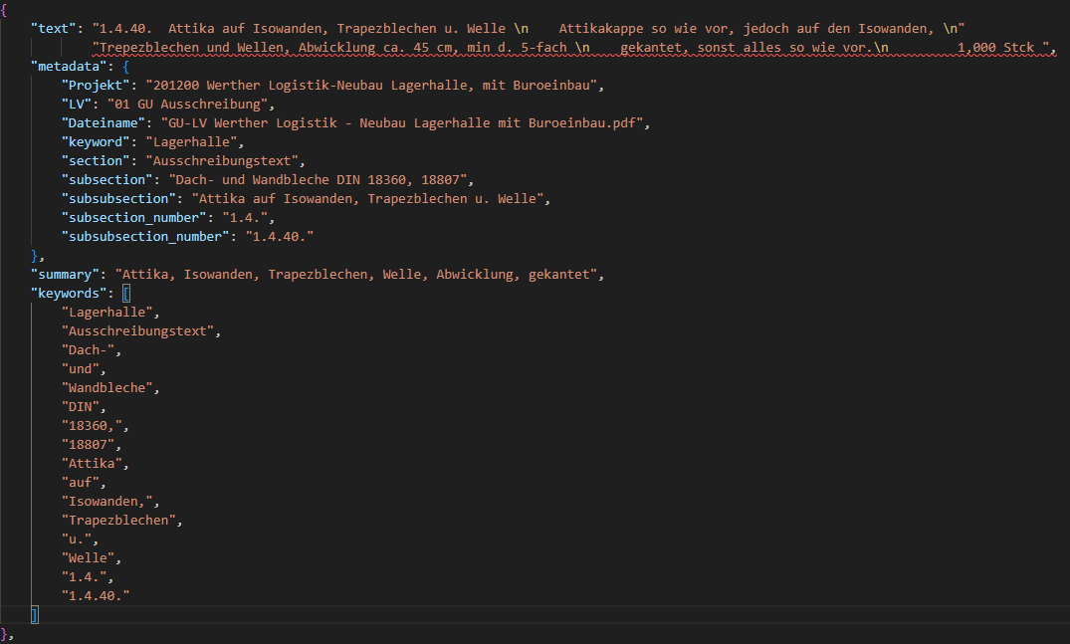
Bauplanungsbüro Prusseit u. Reiss Lösungsansatz
Chunking
Metadaten + Zusammenfassung der Chunks
Suchanfrage + Chunks + Zusammenfassung an das LLM
Darstellung der Suchtreffer im Browser
PDFs werden in Textbausteine (Chunks) unterteilt – orientiert am Aufbau der Dokumente
Extraktion von Metadaten aus den Chunks + Erstellung einer Zusammenfassung der Chunks

Slide 6
Bauplanungsbüro Prusseit u. Reiss Lösungsansatz
Chunking
Metadaten + Zusammenfassung der Chunks
Suchanfrage + Chunks + Zusammenfassung an das LLM
Darstellung der Suchtreffer im Browser
PDFs werden in Textbausteine (Chunks) unterteilt – orientiert am Aufbau der Dokumente
Extraktion von Metadaten aus den Chunks + Erstellung einer Zusammenfassung der Chunks
Verknüpfung der Chunks mit einer Eingabe-möglichkeit und Übergabe an die API von OpenAI
→ LLM sucht in den Chunks nach der semantisch passendsten „summary“ in Bezug auf die Anfrage

Slide 7
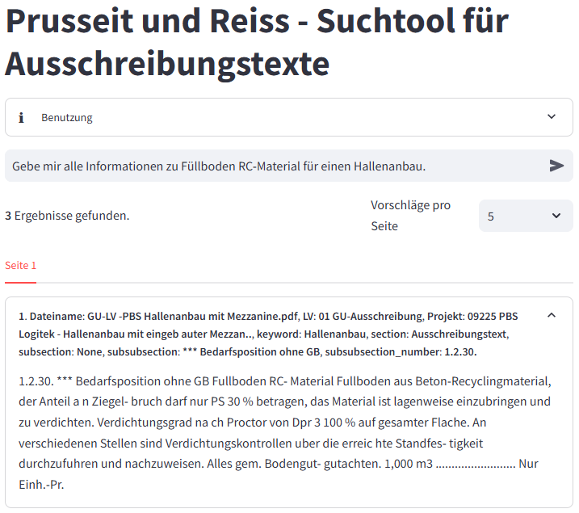
Bauplanungsbüro Prusseit u. Reiss Lösungsansatz
Chunking
Metadaten + Zusammenfassung der Chunks
Suchanfrage + Chunks + Zusammenfassung an das LLM
Darstellung der Suchtreffer im Browser
PDFs werden in Textbausteine (Chunks) unterteilt – orientiert am Aufbau der Dokumente
Extraktion von Metadaten aus den Chunks + Erstellung einer Zusammenfassung der Chunks
Verknüpfung der Chunks mit einer Eingabe-möglichkeit und Übergabe an die API von OpenAI
→ LLM sucht in den Chunks nach der semantisch passendsten „summary“ in Bezug auf die Anfrage

Slide 8
Bauplanungsbüro Prusseit u. Reiss Möglichkeiten und Grenzen des Suchwerkzeuges
Bei detaillierter Suchanfrage, werden die richtigen Textbausteine gefunden
Oft werden zusätzlich zu den richtigen Textbausteinen irrelevante Chunks gefunden
Der gesuchte Chunk ist nicht immer an erster Stelle
Zu kurze Anfragen führen oft zu fehlerhaften oder keinen Ergebnissen

Slide 9
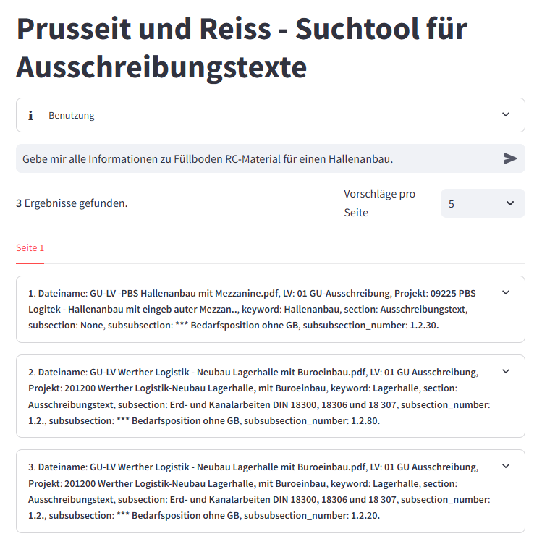
Bauplanungsbüro Prusseit u. Reiss Möglichkeiten und Grenzen des Suchwerkzeuges
Bei detaillierter Suchanfrage,
werden die richtigen Textbausteine gefunden
Oft werden zusätzlich zu den richtigen
Textbausteinen irrelevante Chunks gefunden

Slide 10
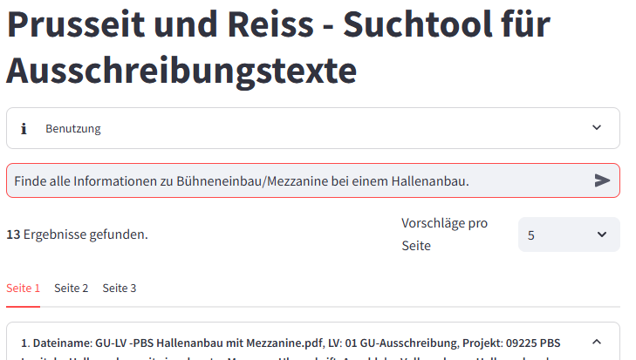
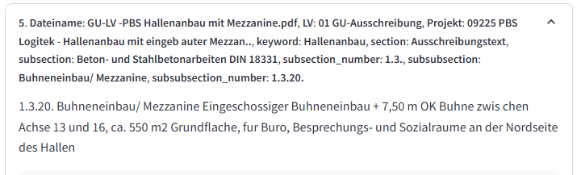
Bauplanungsbüro Prusseit u. Reiss Möglichkeiten und Grenzen des Suchwerkzeuges
Der gesuchte Chunk ist nicht immer an erster Stelle

Slide 11
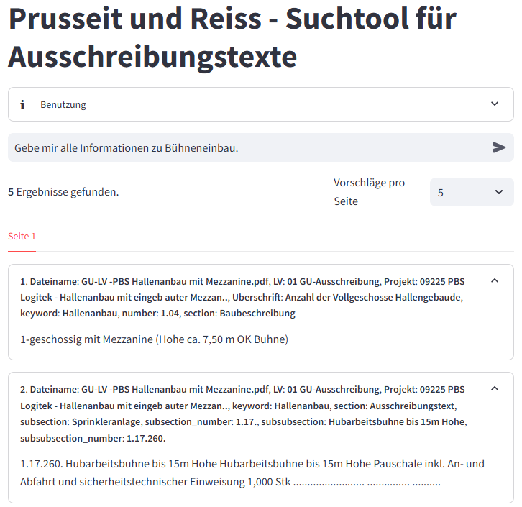
Bauplanungsbüro Prusseit u. Reiss Möglichkeiten und Grenzen des Suchwerkzeuges
Zu kurze Anfragen führen oft zu fehlerhaften oder keinen Ergebnissen

Slide 12
Bauplanungsbüro Prusseit und Reis Präsentation des Suchwerkzeuges

